Slide 1
進捗報告（～09／09）：塩谷晃弘
2022.09.09
大牟田工場
生産技術部
計算科学Ｇ

Slide 2
目次
進捗状況
項目ごとの進捗
OSAB 中試酸化炉 シミュレーション
検査自動化Gr HTML自動解析システム
五泉事業所 HTML自動解析システム
今後の予定

Slide 3
目次
進捗状況
項目ごとの進捗
OSAB 中試酸化炉 シミュレーション
検査自動化Gr HTML自動解析システム
五泉事業所 HTML自動解析システム
今後の予定

Slide 4
進捗状況
 |  | 8月 |  | 8月 |  |  |  |  |  | 9月 |  | 8月
タスク |  | 24 | 25 | 26 | 27 | 28 | 29 | 30 | 31 | 1 | 2 | 3 | 4 | 5 | 6 | 7 | 8 | 9
熱解析
1 | OSAB 中試酸化炉 シミュレーション
業務プロセス改善
1 | 検査自動化Gr HTML自動解析システム
2 | 五泉事業所 HTML自動解析システム
その他
シミュレーション計算
形状作成
業プロMTG
課題検討会資料・提案作成
課題検討会
コード修正
打ち合わせ
資格試験
年休

Slide 5
目次
進捗状況
項目ごとの進捗
OSAB 中試酸化炉 シミュレーション
検査自動化Gr HTML自動解析システム
五泉事業所 HTML自動解析システム
今後の予定

Slide 6
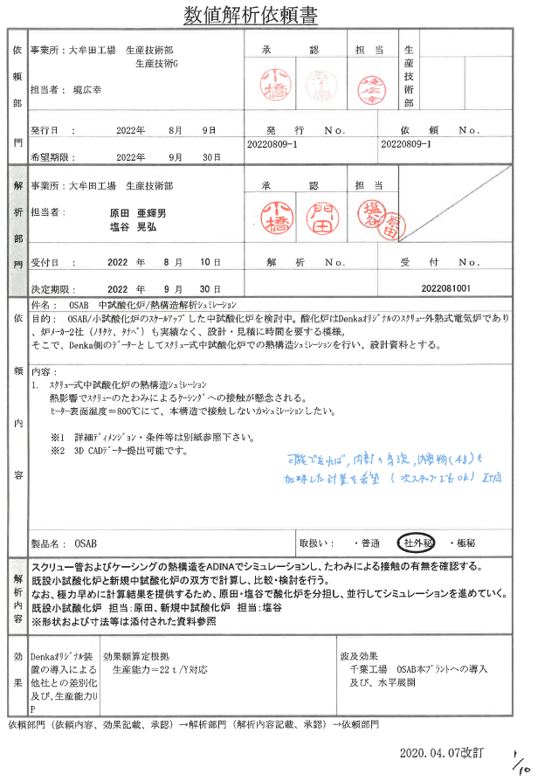
OSAB 中試酸化炉 シミュレーション
依頼内容
依頼元：生産技術部 境さん
決定期限：2022/9/30
OSAB小試酸化炉をスケールアップし、中試酸化炉の新設を検討中
熱影響で内管がたわみ、ケーシングに接触することが懸念される
シミュレーションによりたわみ量を計算し、設計資料としたい

Slide 7
OSAB 中試酸化炉 シミュレーション
目的
内管およびケーシングのたわみ量をシミュレーション計算し、適切なクリアランスサイズを提言する
アプローチ方法
ADINAを用いたシミュレーションにより、内管およびケーシングのたわみ量を計算する
計算の妥当性は、既設炉の計算結果と実際のクリアランスサイズの比較により示す予定
早めの結果提供・スキルトランスファーのため、原田さんと並行でシミュレーションを行う
※既設小試炉：原田さん 新規中試炉：塩谷

Slide 8
OSAB 中試酸化炉 シミュレーション
目的
内管およびケーシングのたわみ量をシミュレーション計算し、適切なクリアランスサイズを提言する
アプローチ方法
ADINAを用いたシミュレーションにより、内管およびケーシングのたわみ量を計算する
計算の妥当性は、既設炉の計算結果と実際のクリアランスサイズの比較により示す予定
早めの結果提供・スキルトランスファーのため、原田さんと並行でシミュレーションを行う
※既設小試炉：原田さん 新規中試炉：塩谷

Slide 9
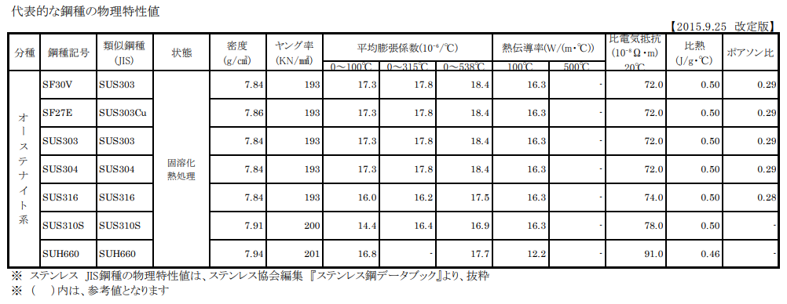
OSAB 中試酸化炉 シミュレーション
計算に使用する物性値^{[1]}
ヤング率の温度依存性が載っていないため、追加調査
[1] http://www.sts-shimomura.com/products/pdf/austenite_pv.pdf

Slide 10
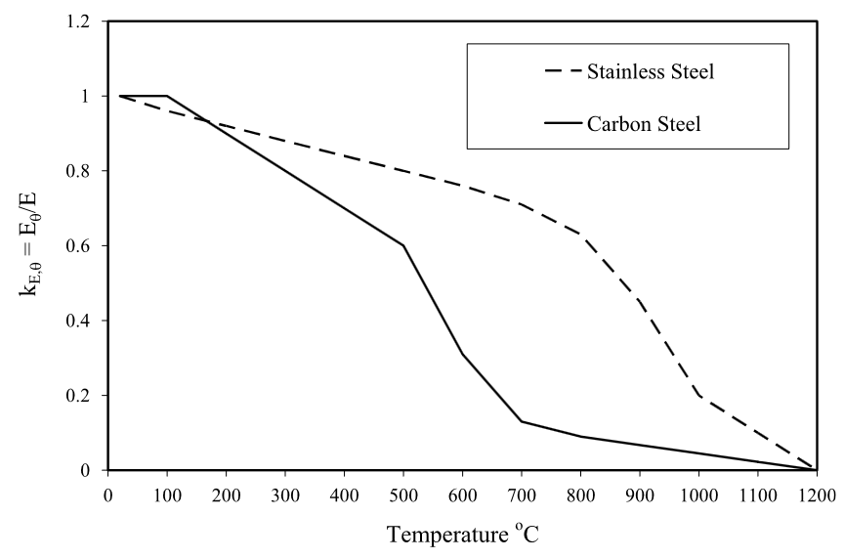
OSAB 中試酸化炉 シミュレーション
ヤング率の温度依存性^{[1]}
温度 [℃] | E_{θ} / E [-]
20 | 1.00
100 | 0.96
200 | 0.92
300 | 0.88
400 | 0.84
500 | 0.80
600 | 0.76
700 | 0.71
800 | 0.63
900 | 0.45
1000 | 0.20
1100 | 0.10
1200 | 0.00
SUS303
SUS316
SUS316L の値
SUS316Ti
SUS329J3L
SUS310Sでの値が見つからなかったため、この値で代用
1. Gardner, L., Insausti, A., Ng, K. T. & Ashraf, M. Elevated temperature material properties of stainless steel alloys. Journal of Constructional Steel Research 66, 634–647 (2010).

Slide 11
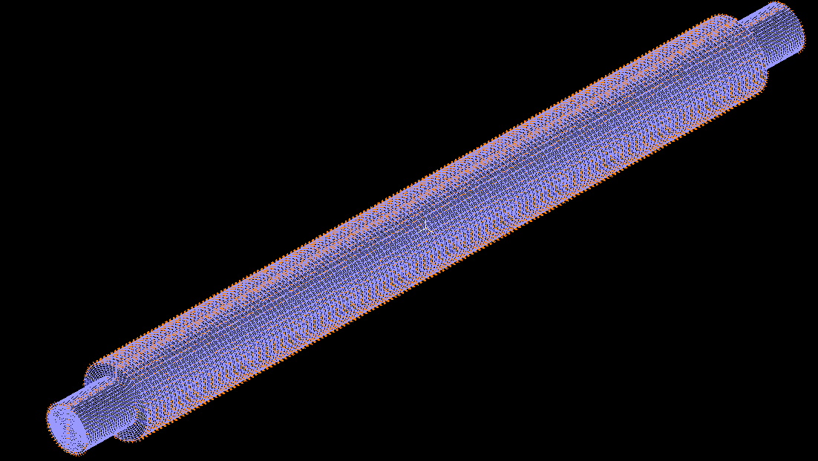
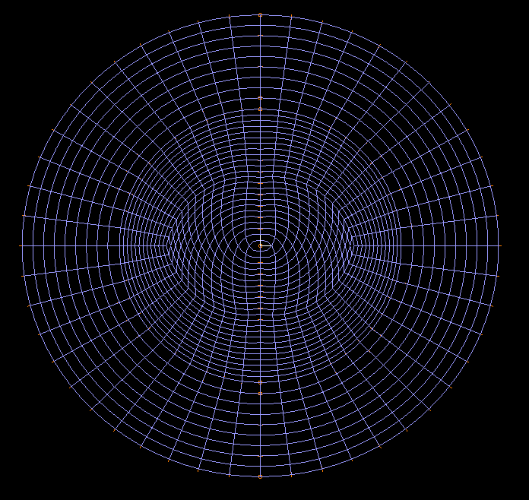
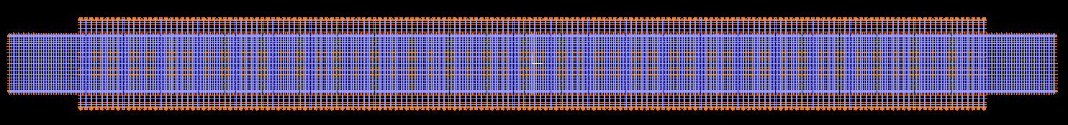
OSAB 中試酸化炉 シミュレーション
スクリュー管のモデル作成
メッシュ数：380352
ノード数：181572
荷重条件
温度条件
全体800℃固定 （ヒーター温度）
鉛直方向
g = 9.8 m/s²
スクリュー管
拘束条件
断面図
水平方向FREE
完全固定

Slide 12
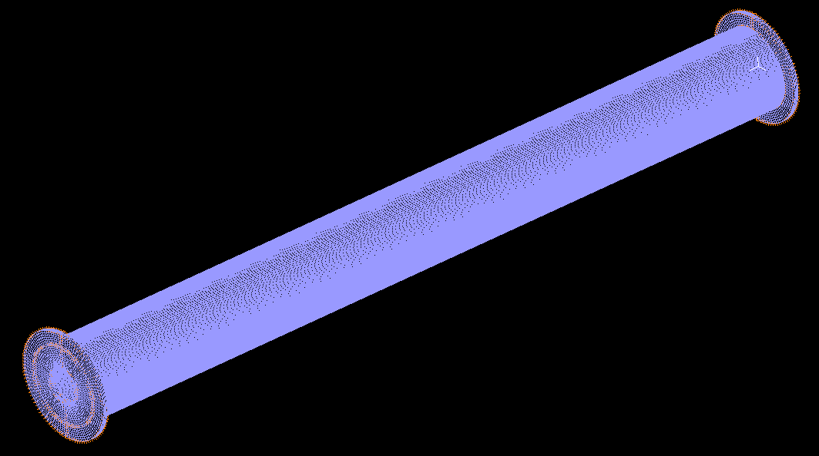
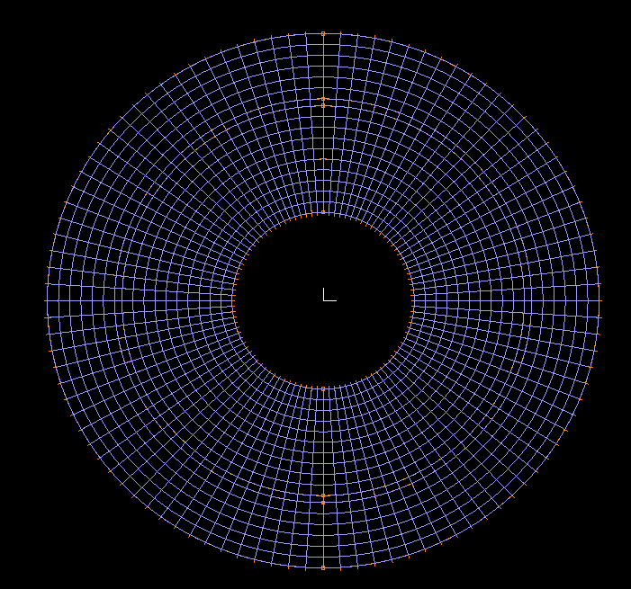
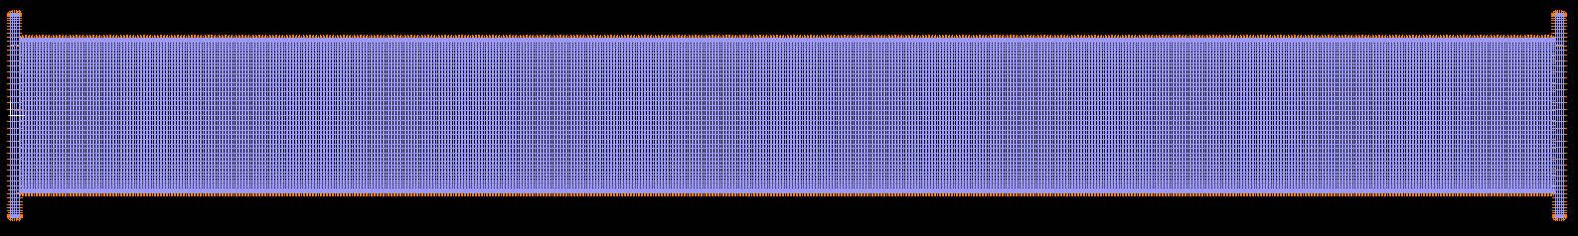
OSAB 中試酸化炉 シミュレーション
ケーシングのモデル作成
メッシュ数：113600
ノード数：766900
荷重条件
温度条件
全体800℃固定 （ヒーター温度）
鉛直方向
g = 9.8 m/s²
ケーシング
拘束条件
水平方向FREE
完全固定
断面図

Slide 13
OSAB 中試酸化炉 シミュレーション
進捗状況
物性値調査 完了
モデル作成 完了（小試・中試いずれも）
テスト計算 完了 → 作成したモデルで計算が走ることを確認済み
今後の予定
温度条件を振って計算
計算結果の解析

Slide 14
目次
進捗状況
項目ごとの進捗
OSAB 中試酸化炉 シミュレーション
検査自動化Gr HTML自動解析システム
五泉事業所 HTML自動解析システム
今後の予定

Slide 15
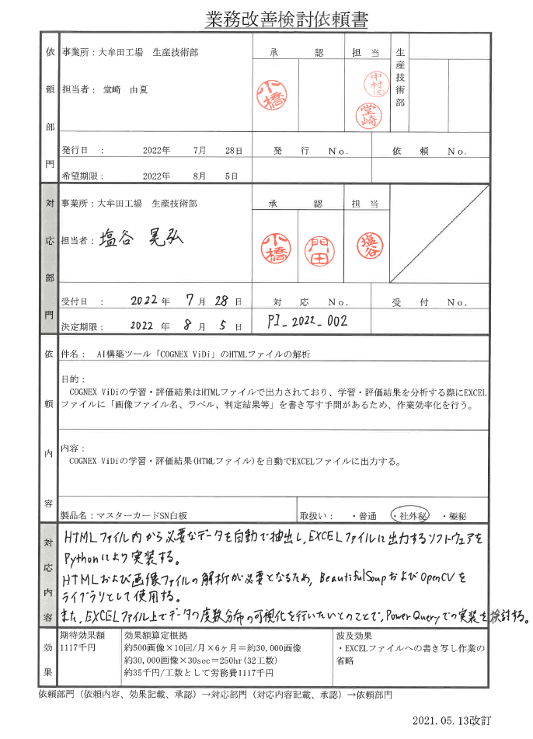
検査自動化Gr HTML自動解析システム
現状
AIソフト「COGNEX ViDi」で解析したデータがHTML形式で出力される
HTMLファイルから必要なデータを抽出し、エクセルファイルに入力する作業を手作業で行うと、データ数が膨大なため多大な時間がかかってしまう
HTMLファイルの判定確率のデータを抽出して度数分布として可視化したい

Slide 16
検査自動化Gr HTML自動解析システム
目的
AIソフト「COGNEX ViDi」から出力されたHTML形式のファイルより必要なデータを抽出・可視化する作業を効率化する
アプローチ方法
Pythonでプログラムを作成し、自動化する
Power Queryを用いて度数分布を出力する

Slide 17
検査自動化Gr HTML自動解析システム
進捗状況
課題検討会にて報告
提案提出
今後の予定
五泉事業所に水平展開

Slide 18
目次
進捗状況
項目ごとの進捗
OSAB 中試酸化炉 シミュレーション
検査自動化Gr HTML自動解析システム
五泉事業所 HTML自動解析システム
今後の予定

Slide 19
五泉事業所 HTML自動解析システム
現状
検査自動化Grにて、AIソフト「COGNEX ViDi」から出力されたHTML形式のファイルより必要なデータを自動で抽出・可視化する作業を導入済み
五泉事業所の生産技術部でも「COGNEX ViDi」を運用中
目的
弊部・検査自動化Grに導入したソフトウェアを五泉事業所・生産技術部へ水平展開し、活用してもらう

Slide 20

五泉事業所 HTML自動解析システム
OCRの検出漏れ問題
OCRの検出漏れとは？
－数字の画像が読みづらく、一部の数字が検出されない現象
検査自動化Grの事例にて、検出漏れは0.5%程度の頻度で発生
五泉事業所では、画像の状態が異なる影響で、 3%程度の検出漏れが発生してしまった
OCR
0.3 ?

Slide 21
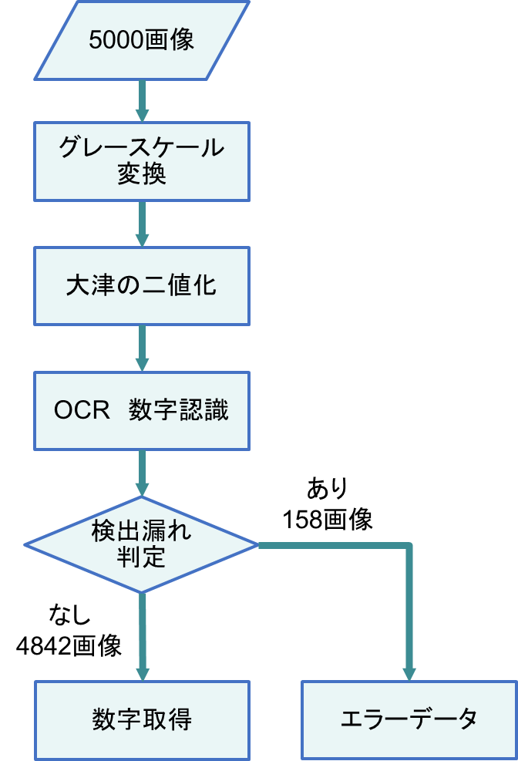
五泉事業所 HTML自動解析システム
OCRの前処理の見直し
ガウシアンフィルタ：大津の二値化と相性の良い平滑化フィルタ
適応的閾値設定：影のある画像の二値化処理が得意
ガウシアンフィルタおよび適応的閾値設定を前処理で行うことで、OCRの検出漏れ発生率が減少するか検証
現行メソッド

Slide 22
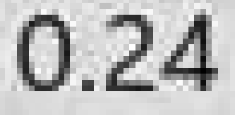
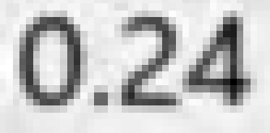
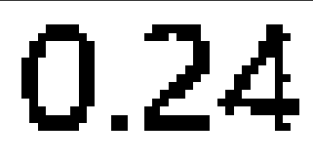
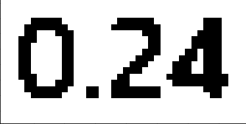
五泉事業所 HTML自動解析システム
ガウシアンフィルタによる二値化処理の改善
ガウシアンフィルタ
大津の二値化
ガウシアンフィルタにより
「4」がくっきり表示されている
大津の二値化

Slide 23
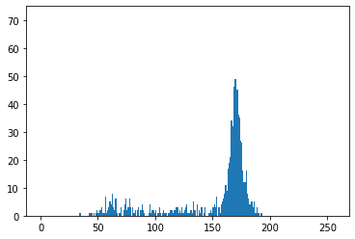
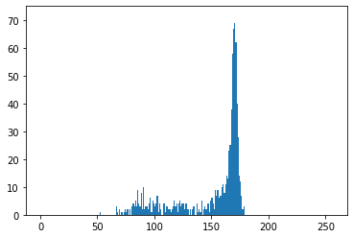
五泉事業所 HTML自動解析システム
ガウシアンフィルタによる二値化処理の改善
ガウシアンフィルタ
ガウシアンフィルタにより
ピークがシャープに
Frequency
Frequency
大津の二値化による
閾値設定がより適切に
Brightness
Brightness

Slide 24
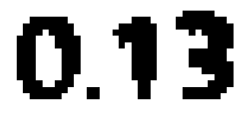
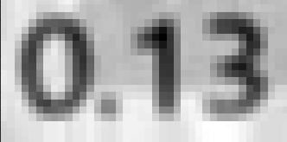
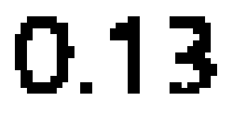
五泉事業所 HTML自動解析システム
適応的閾値設定による二値化処理の改善
画像に影
大津の二値化
適応的閾値設定により、影の影響を受けずに「1」が表示されている
適応的
閾値設定

Slide 25
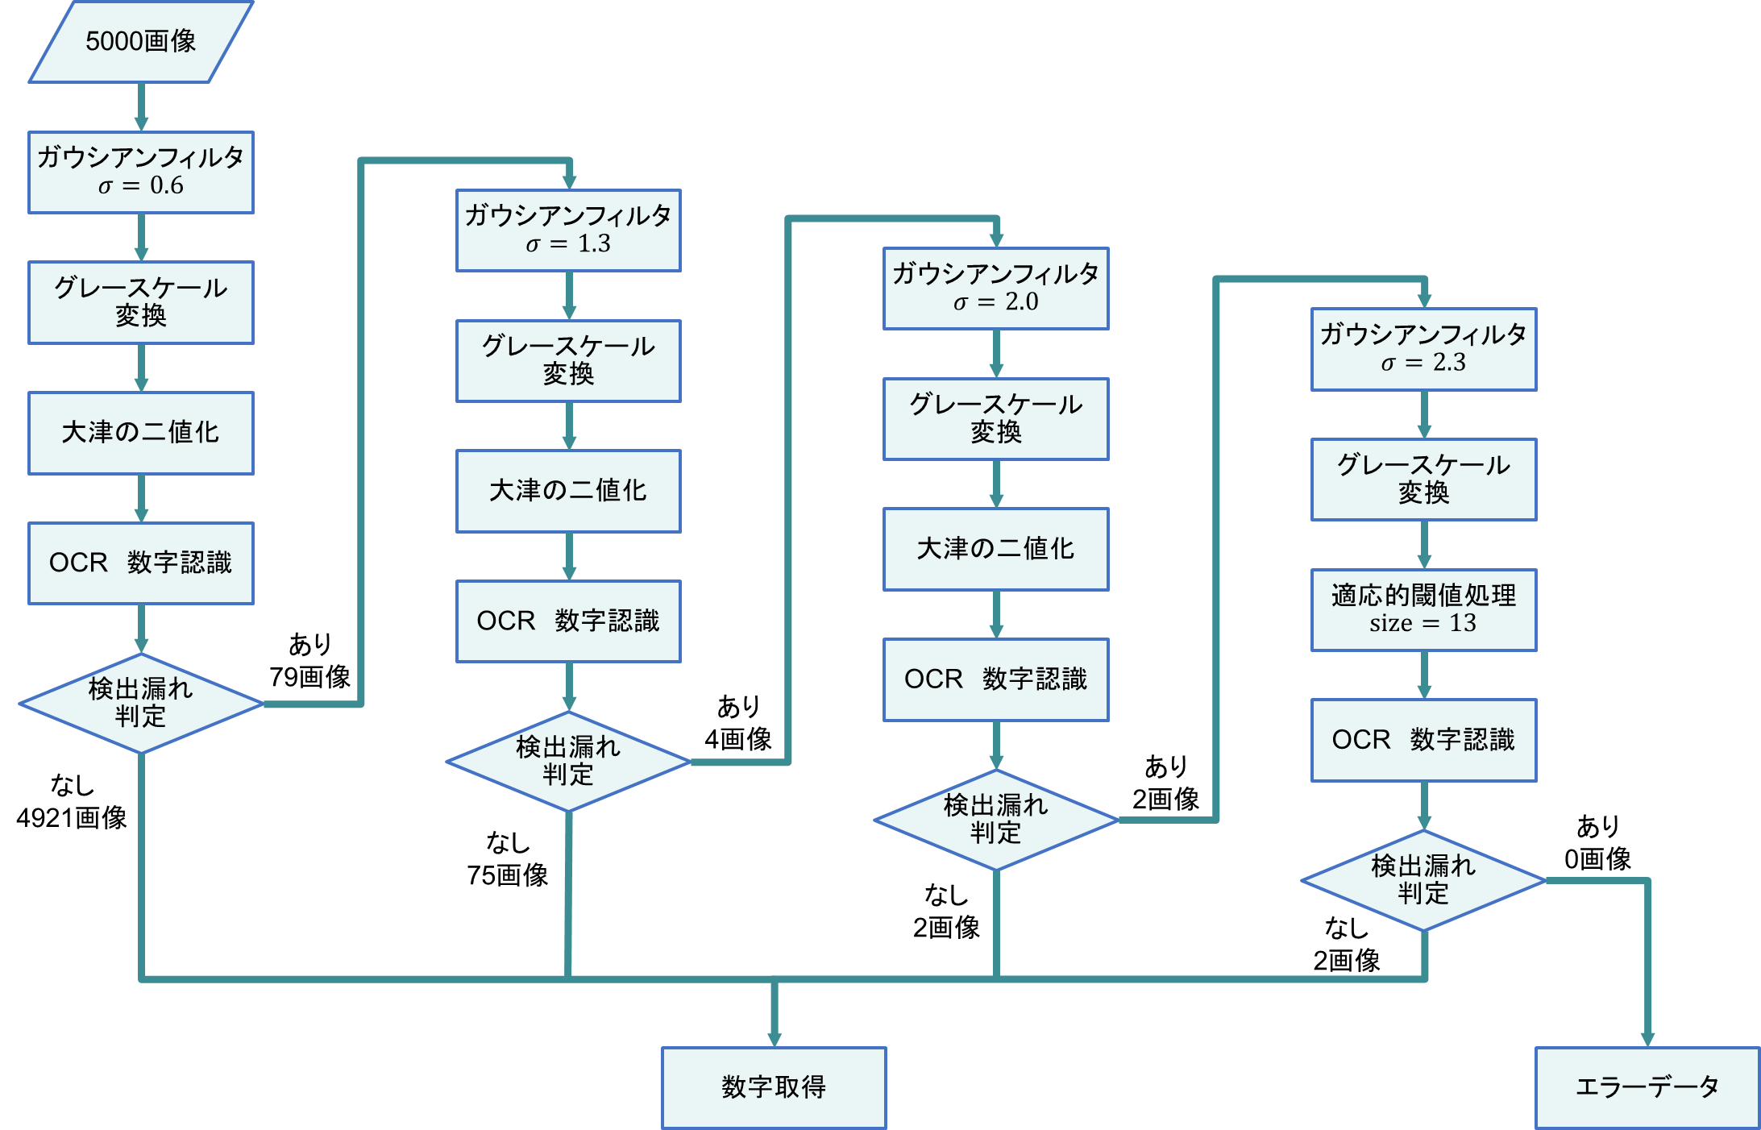
五泉事業所 HTML自動解析システム
新規OCRフローチャート
ガウシアンフィルタの条件を変化させ全対応
大津の二値化で処理できないものに適応的閾値設定を適用
フローチャート改良後の変化
エラー数：158個→0個
処理時間：695秒→713秒

Slide 26
五泉事業所 HTML自動解析システム
まとめ
ガウシアンフィルタ・適応的閾値設定の導入および分岐処理により、OCRの検出漏れ発生率が0%まで減少した
今後の予定
五泉事業所にソフトウェア導入
（SQLサーバー・OCRのインストール、パワークエリの設定を伝授）
検査自動化GrにOCRメソッドを修正したソフトウェアを配布
OCR精度向上のための前処理について、技術資料化

Slide 27
目次
進捗状況
項目ごとの進捗
OSAB 中試酸化炉 シミュレーション
検査自動化Gr HTML自動解析システム
五泉事業所 HTML自動解析システム
今後の予定

Slide 28
今後の予定
 |  | 9月 |  | 8月 |  |  |  |  |  | 9月 |  | 8月
タスク |  | 9 | 10 | 11 | 12 | 13 | 14 | 15 | 16 | 17 | 18 | 19 | 20 | 21 | 22 | 23 | 24 | 25
熱解析
1 | 構造関数 計算手法開発
2 | OSAB 中試酸化炉 シミュレーション
業務プロセス改善
1 | 第三製造部 接合プロセス解析
3 | 五泉事業所 HTML自動解析システム
その他
シミュレーション計算・解析
業プロMTG
データ解析サポート
第三製造部
打ち合わせ・現場見学
ソフトウェア導入サポート
午後休
敬老の日
年休
秋分の日

Slide 30
5000画像
グレースケール
変換
大津の二値化
OCR 数字認識
あり
158画像
検出漏れ
判定
なし
4842画像
数字取得
エラーデータ

Slide 31
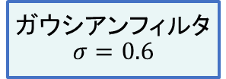
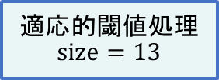
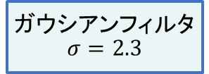
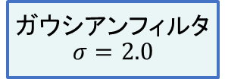
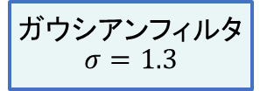
5000画像
ガウシアンフィルタ
$$σ=0.6$$
ガウシアンフィルタ
$$σ=1.3$$
グレースケール
変換
ガウシアンフィルタ
$$σ=2.0$$
グレースケール
変換
ガウシアンフィルタ
$$σ=2.3$$
大津の二値化
グレースケール
変換
大津の二値化
グレースケール
変換
OCR 数字認識
大津の二値化
OCR 数字認識
適応的閾値処理
$$size=13$$
あり
79画像
検出漏れ
判定
OCR 数字認識
あり
4画像
OCR 数字認識
検出漏れ
判定
あり
2画像
なし
4921画像
検出漏れ
判定
なし
75画像
あり
0画像
検出漏れ
判定
なし
2画像
なし
2画像
数字取得
エラーデータ

Slide 32
OSAB 中試酸化炉 シミュレーション
スクリュー管の断面図

